Slide 1
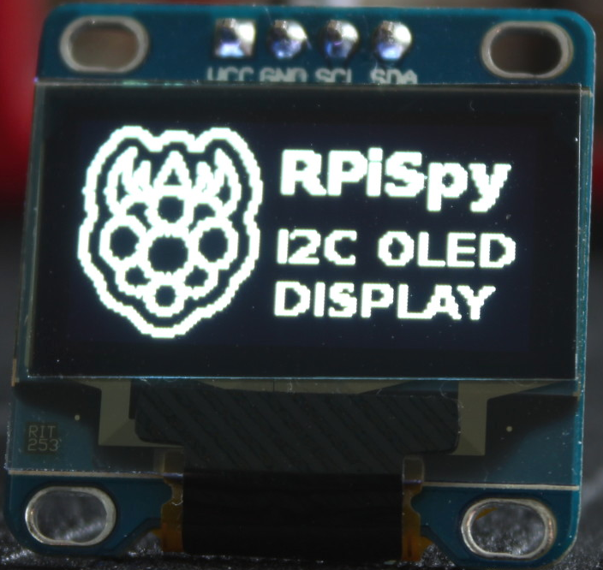
OLED
날씨 및 교통정보를 제공하기 위해서 필요함.
파이썬으로 프로그래밍하여 제어하여야 함.
동작 전압 : 5V
해상도 : 128 x 64
Visual Angle(시야각) : 160
화면 색상 : 흰색 (RGB OLED는 가격이 비싸다)

